Slide 1
MYOLOGİA Giriş

Slide 8
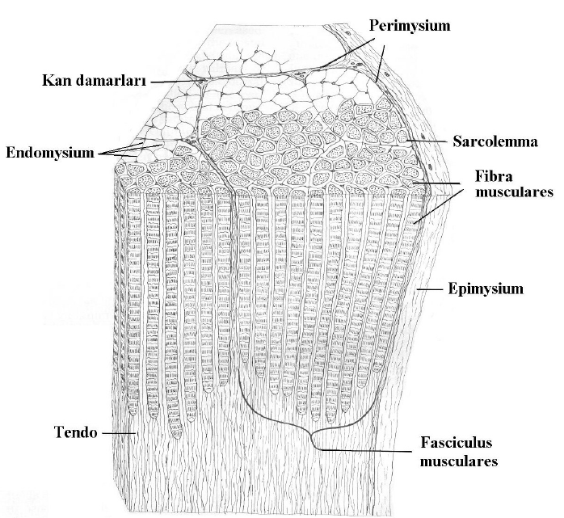
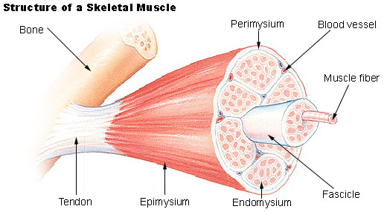
Endomysium Perimysium Epimysiun

Slide 9
- origo
Tendo terminatio
- Venter
- insertio
Tendo terminatio

Slide 12
Kas Fonksiyonları
Rotator Kaslar Flexor Kaslar Extensor Kaslar
Abductor Kaslar Adductor Kas Synergist Kaslar
Antagonist Kaslar Pronator Kas Supinator Kaslar
Levator Kaslar Depressor Kas Constrictor Kas
Dilatator Kaslar Detrusor Kas Retractor Kas
Sphincter Kas Compressor Kas Cremaster Kas
Corrugator Kas Erector Kaslar

